Slide 1
ПЕДАГОГІЧНА РАДА 2025-2026 Н.Р.
Протокол педради ПШ «Світанок» №1 від 28.08.2025
Порядок денний:
1. Про завдання на 2025- 2026 навчальний рік.
2. Про затвердження освітньої програми на 2025-2026 навчальний рік.
3. Про заходи безпеки під час освітнього процесу в умовах воєнного стану.
4. Про схвалення річного плану роботи школи на 2024-2025 н.р
5. Про схвалення структури навчального року, режиму роботи та правил
внутрішнього розпорядку закладу освіти у 2025-2026 н.р.
6. Про мережу класів та організацію роботи ШПД та ГПД
7. Про оцінювання навчальних досягнень здобувачів освіти початкових класів.
8. Про порядок проведення навчальних екскурсій у 1-4 класах
9. Про обмеження користування мобільними пристроями
10. Про психологічну підтримку учасників освітнього процесу під час війни.
11. Питання підвищення кваліфікації педагогів.
12. Про встановлення розміру доплати за престижність педагогічним працівникам.
13. Про педагогічну інтернатуру.

Slide 2


Педагогічна рада
28.08.2025р.

Slide 3
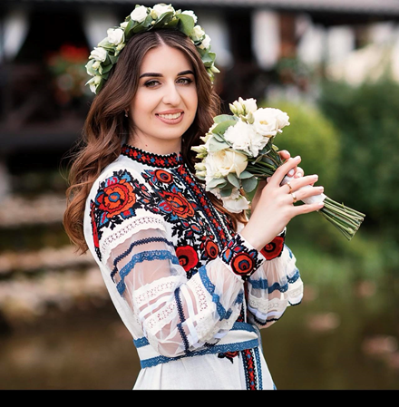
Опитування
Хто із вас одружився влітку?

Slide 4
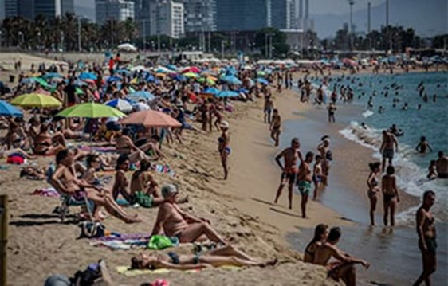
Хто був на морі?

Slide 5
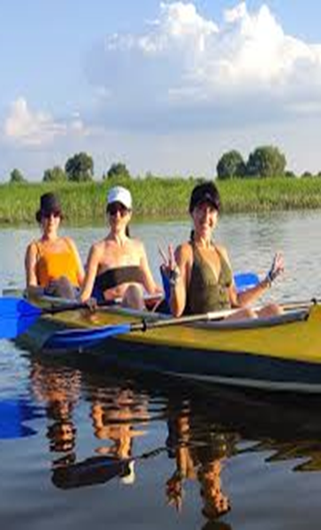
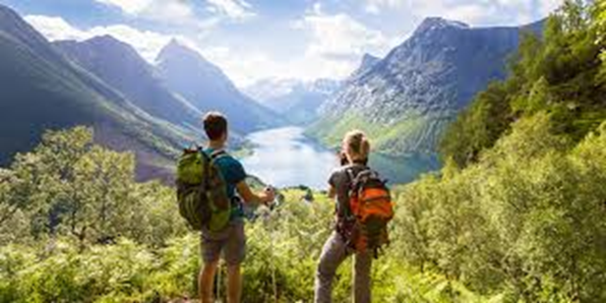
Хто активно відпочивав влітку? (Гори, байдарки, парашут, велосипед)

Slide 6





Хто виконав завдання і прочитав хоча б одну із книг?

Slide 7
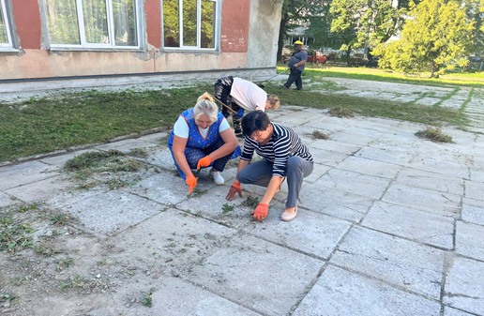
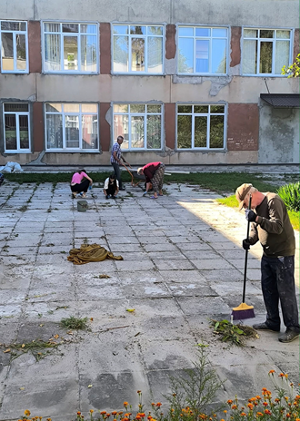
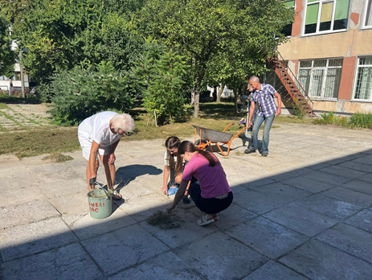
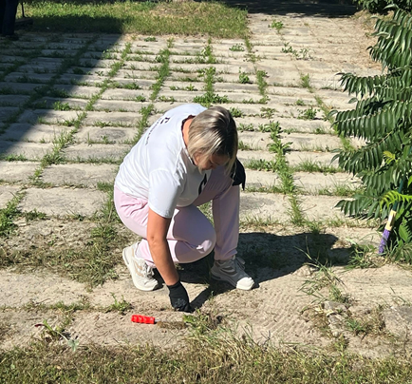
Хто долучився до прибирання шкільного подвір’я?

Slide 8
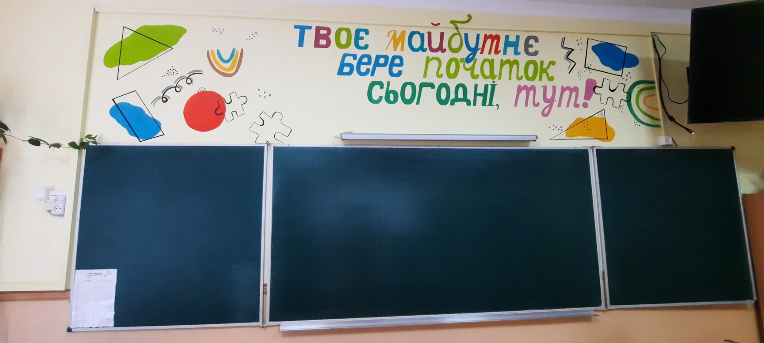
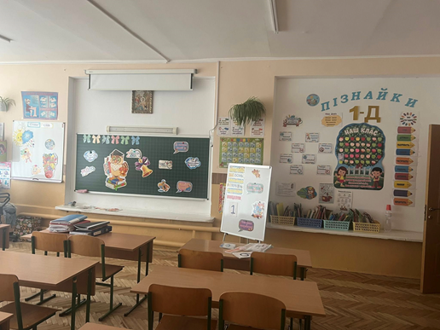
Цікаві елементи інтерєру

Slide 9
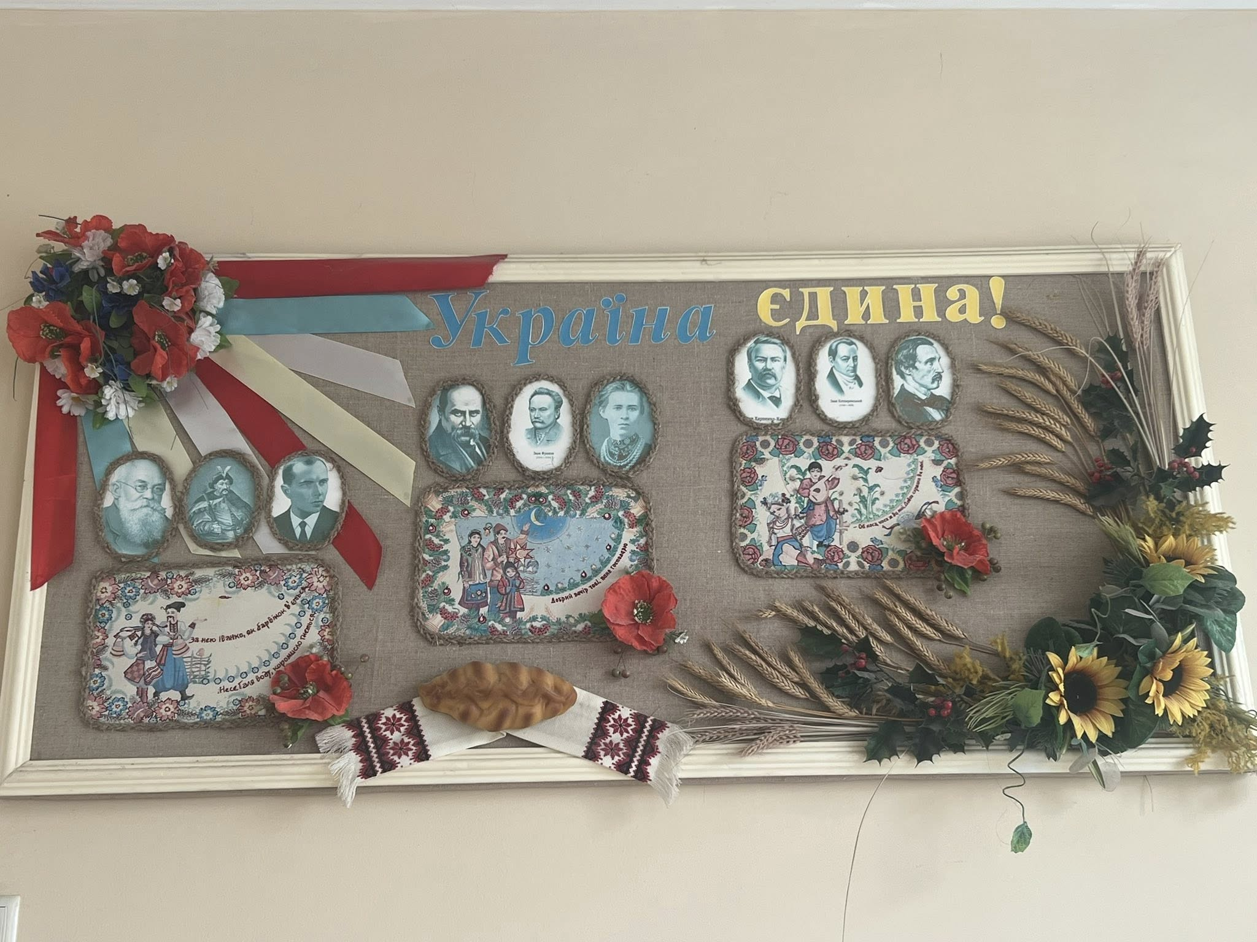
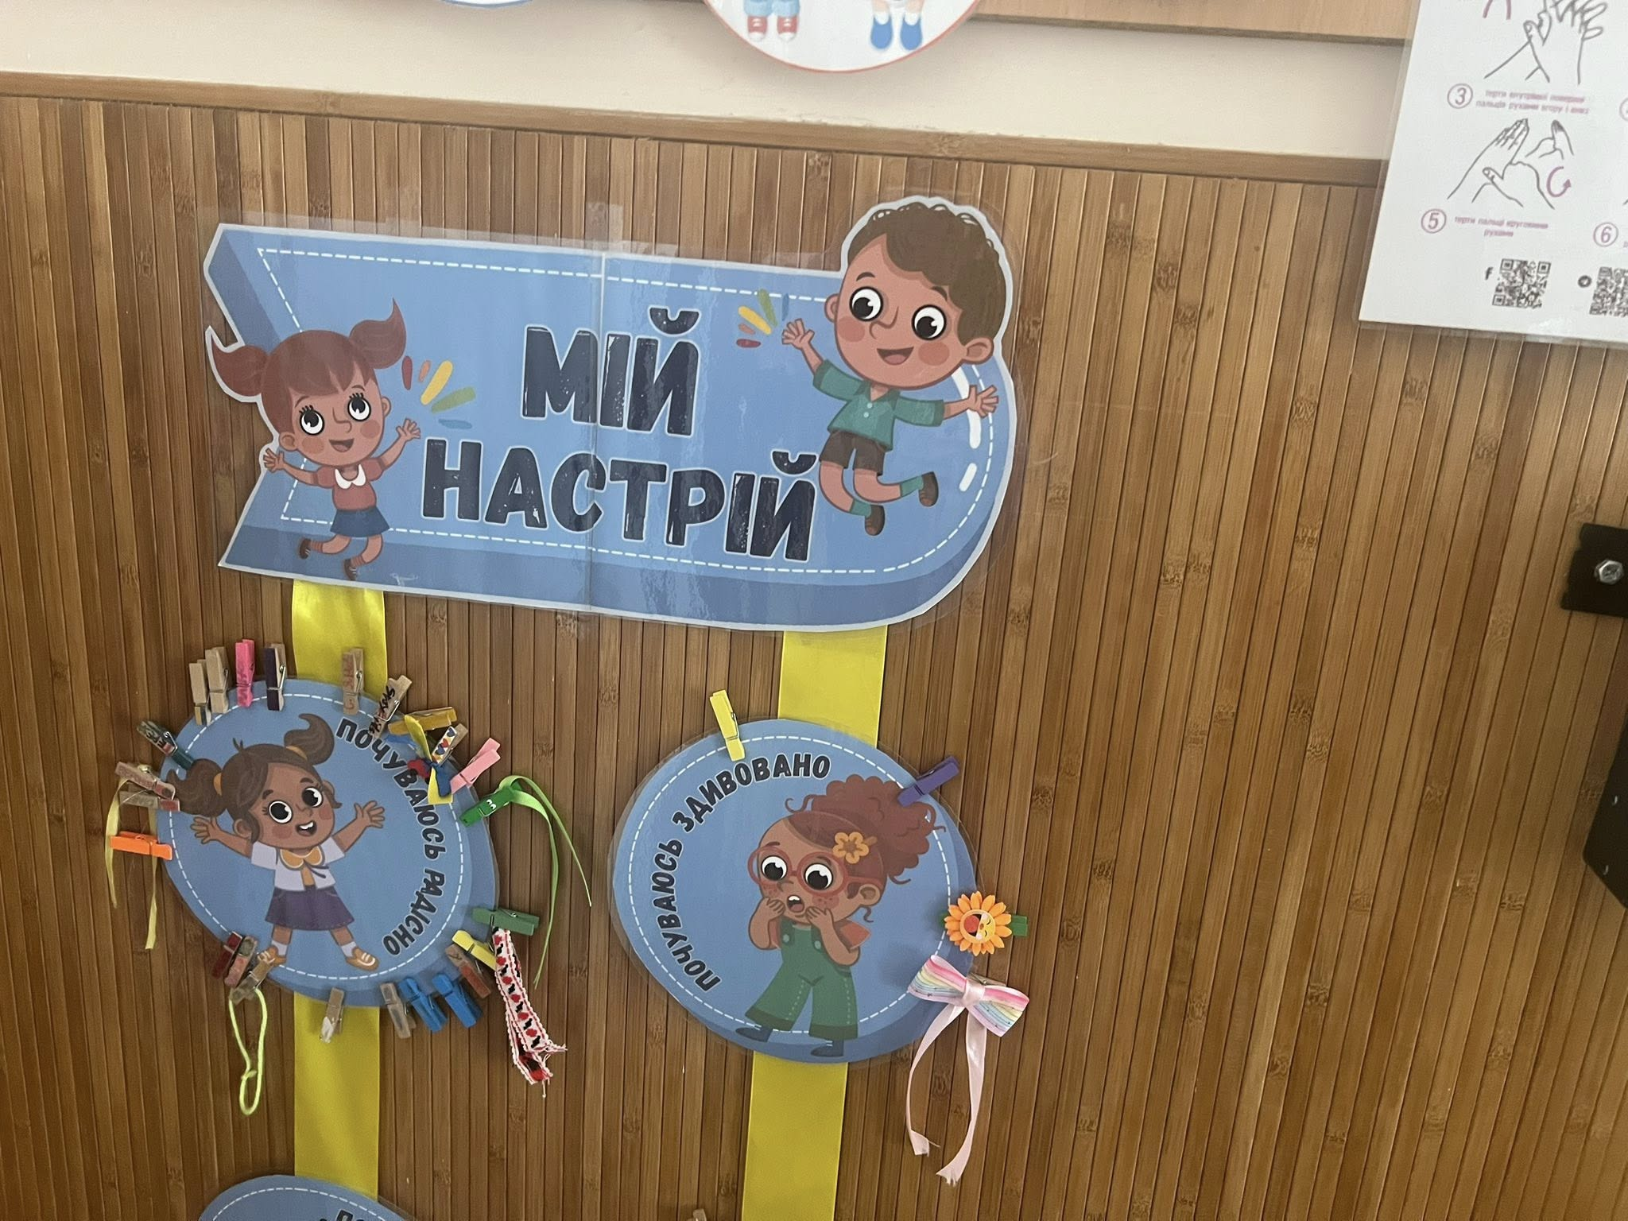
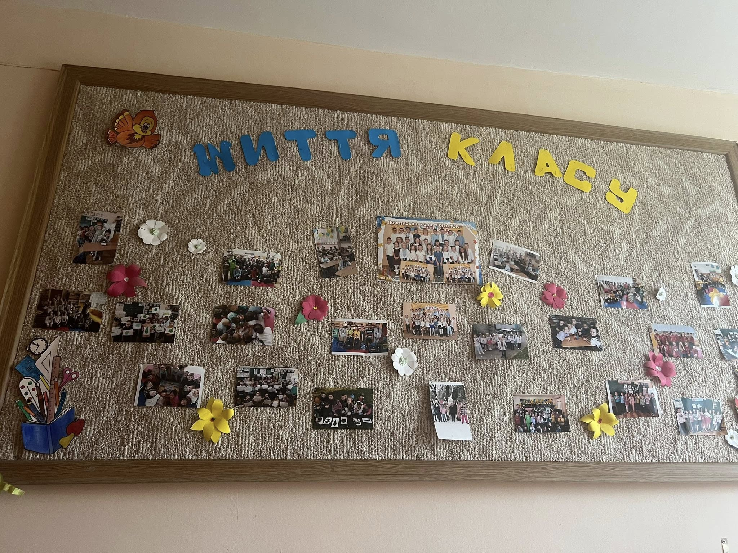
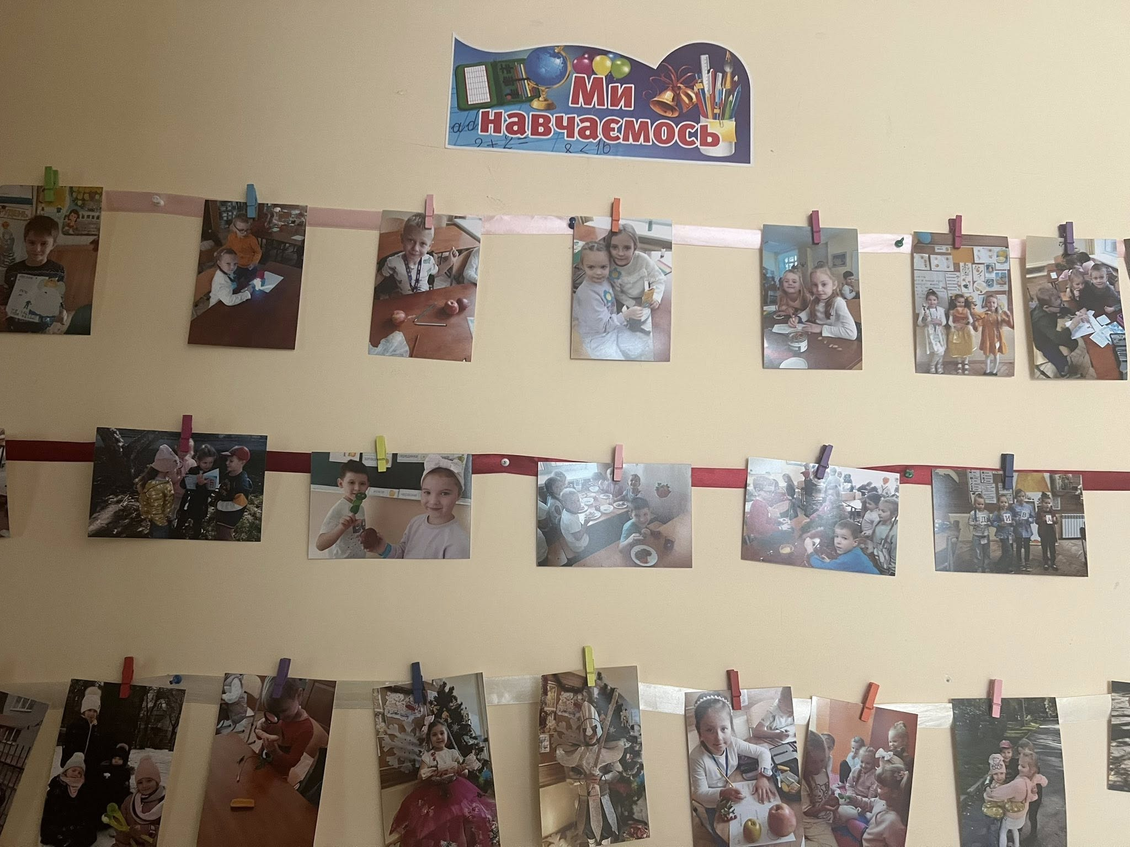
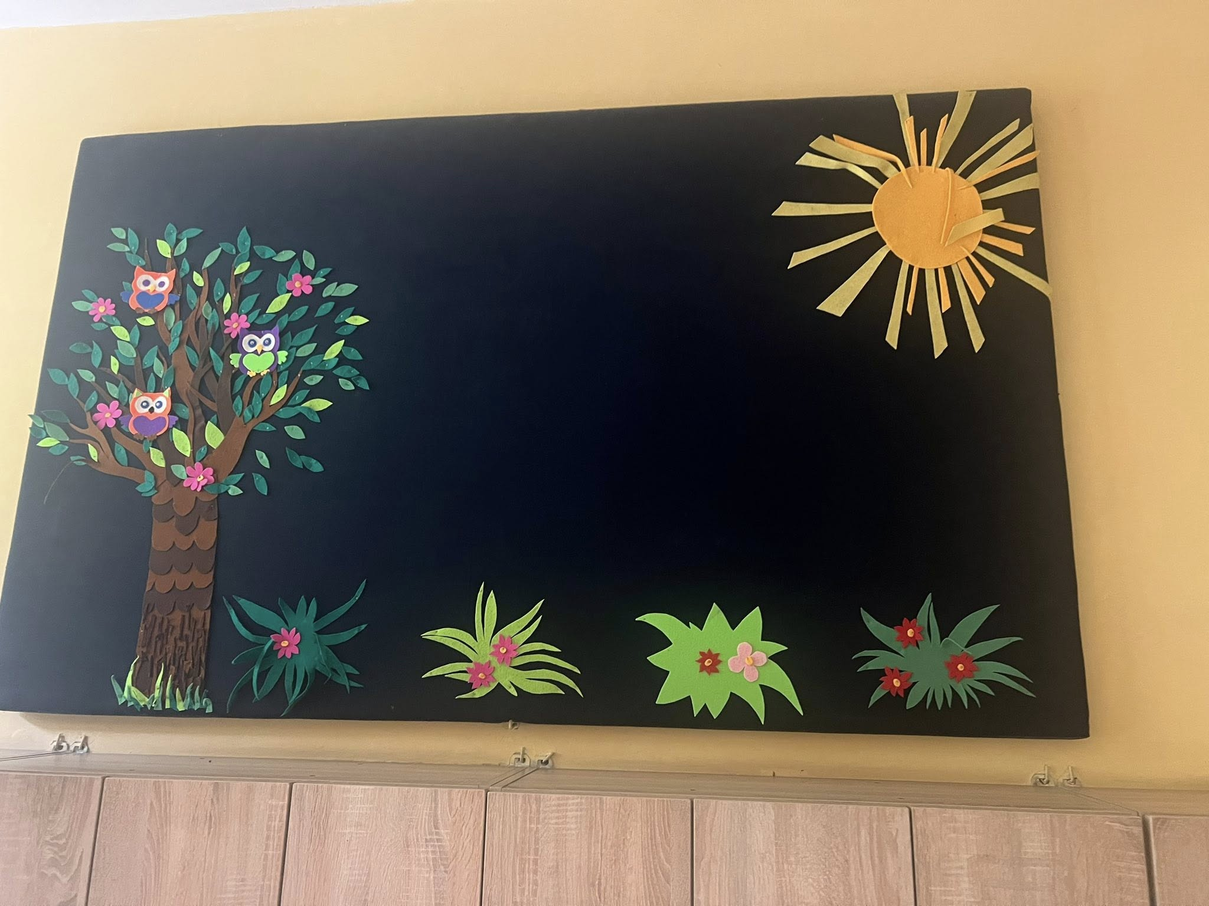
Цікаві елементи інтерєру

Slide 10
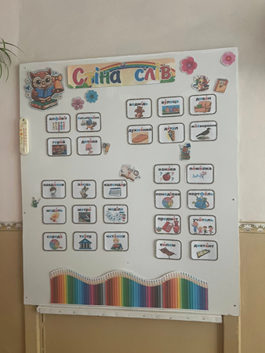
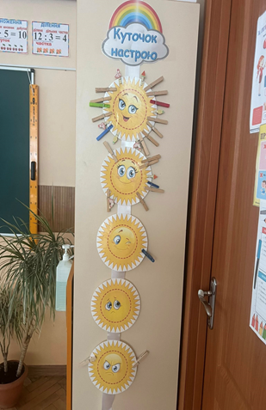
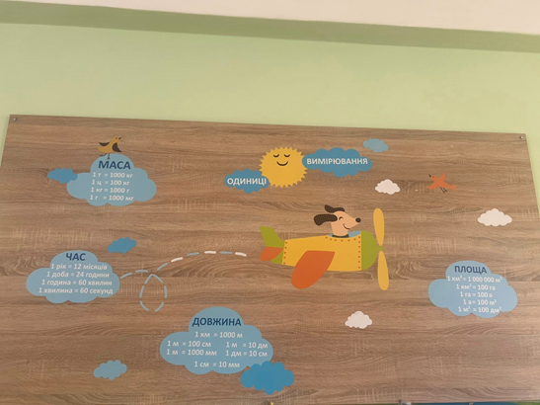
Цікаві елементи інтерєру

Slide 11
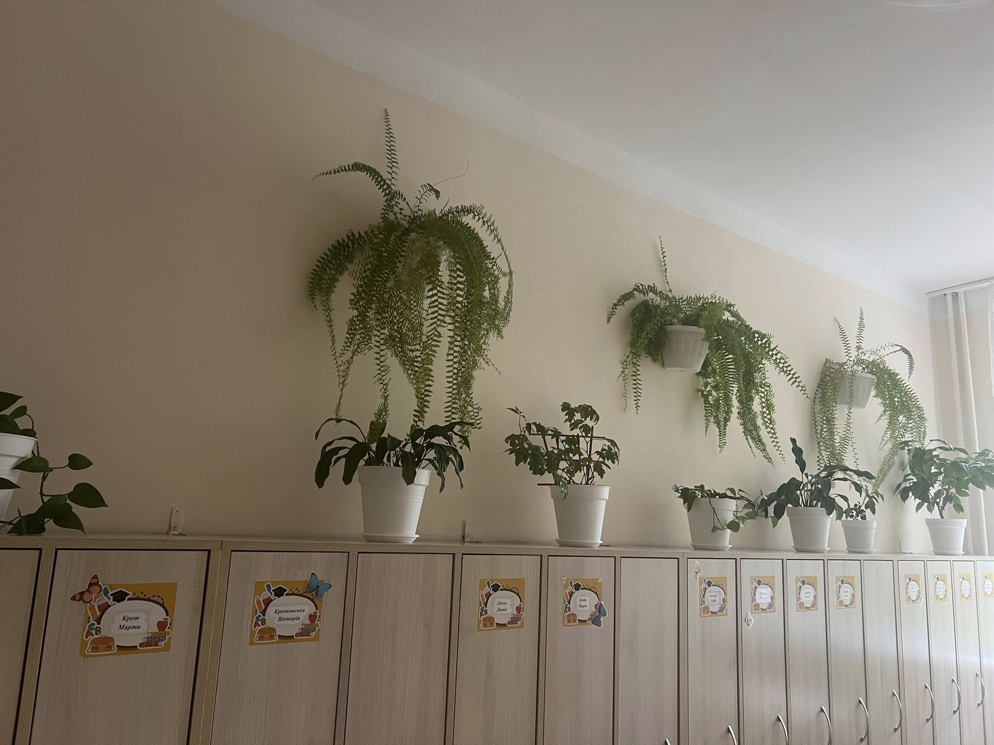
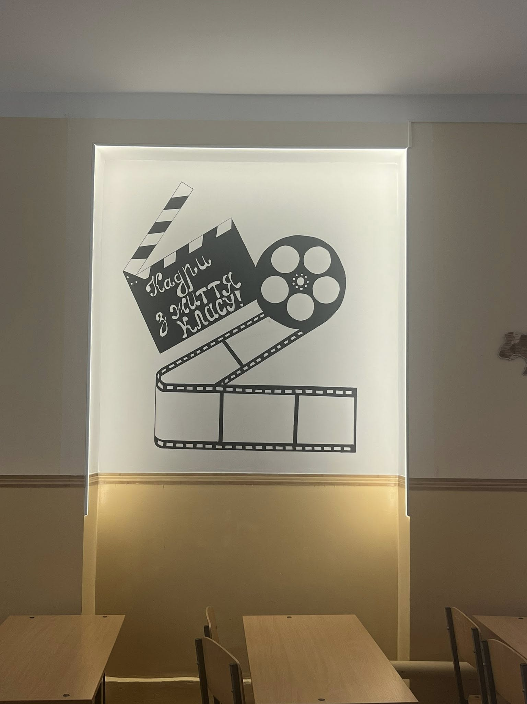
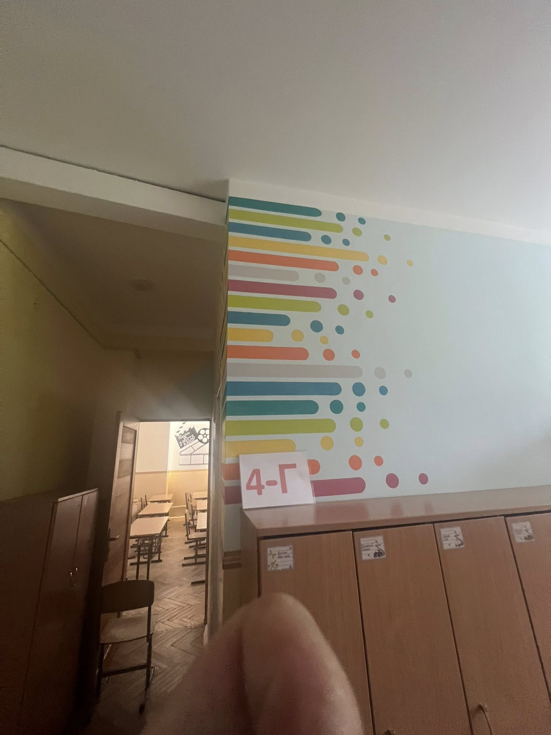
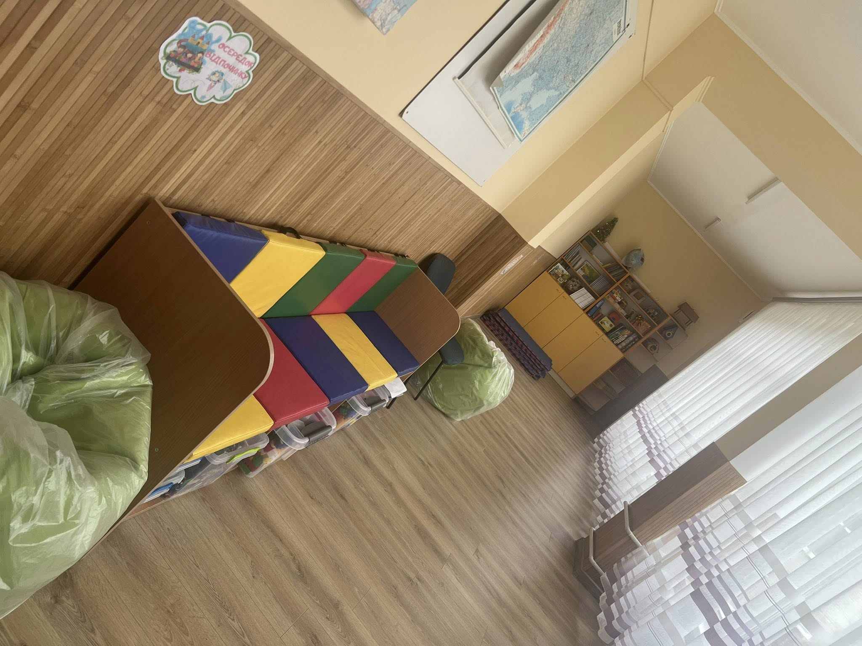
Підготовка кабінетів до 2025-2026 н.р.

Slide 12
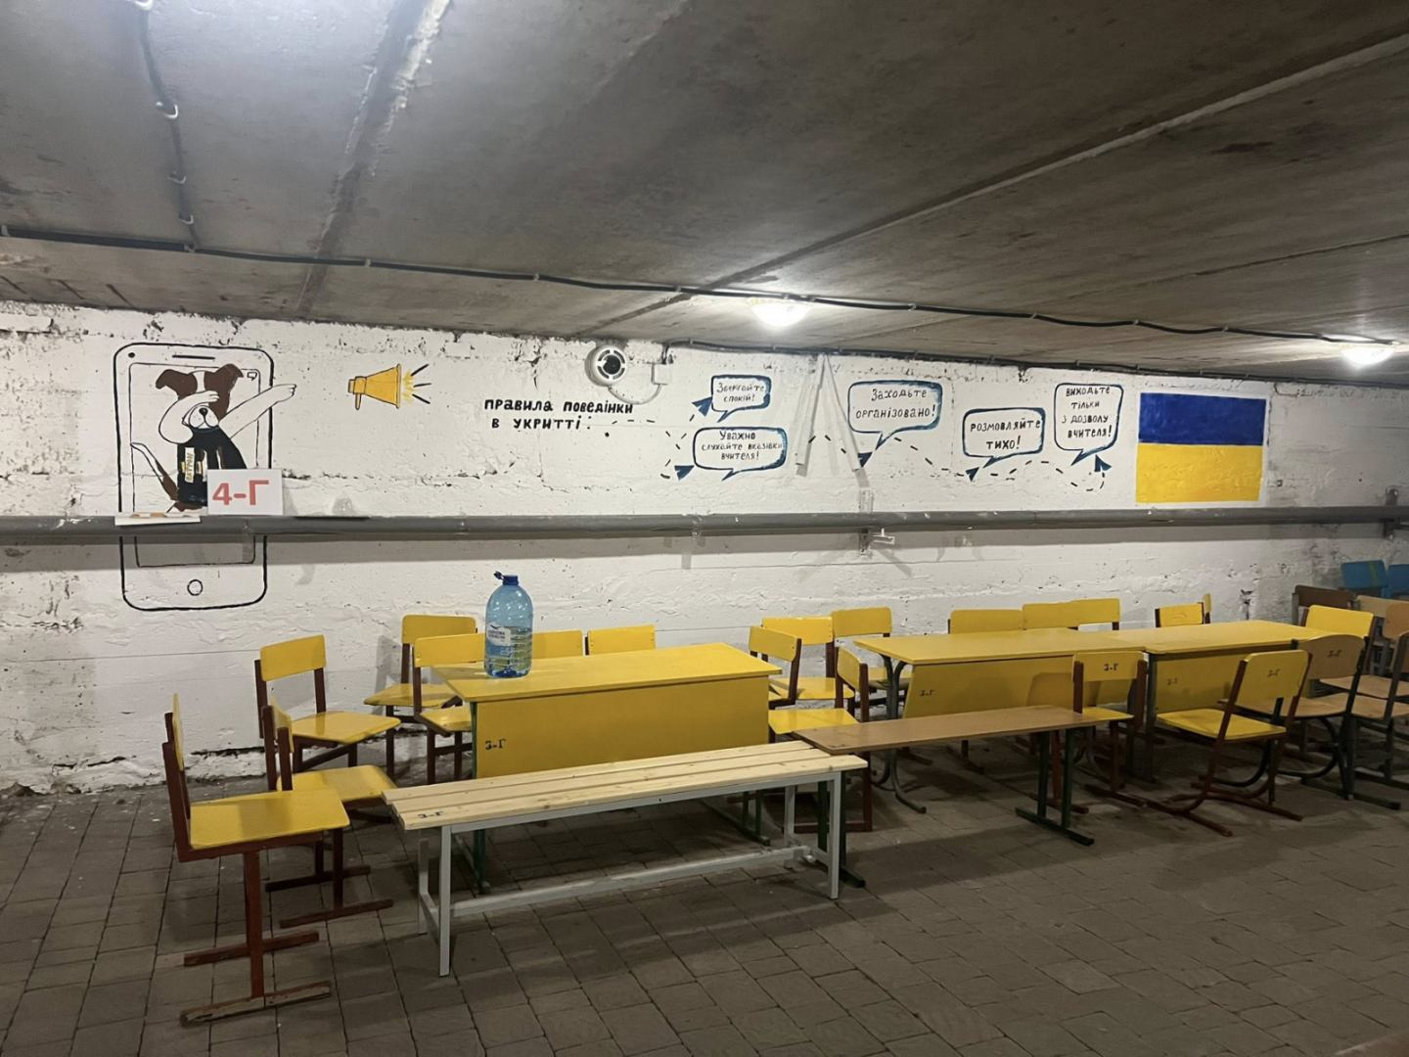
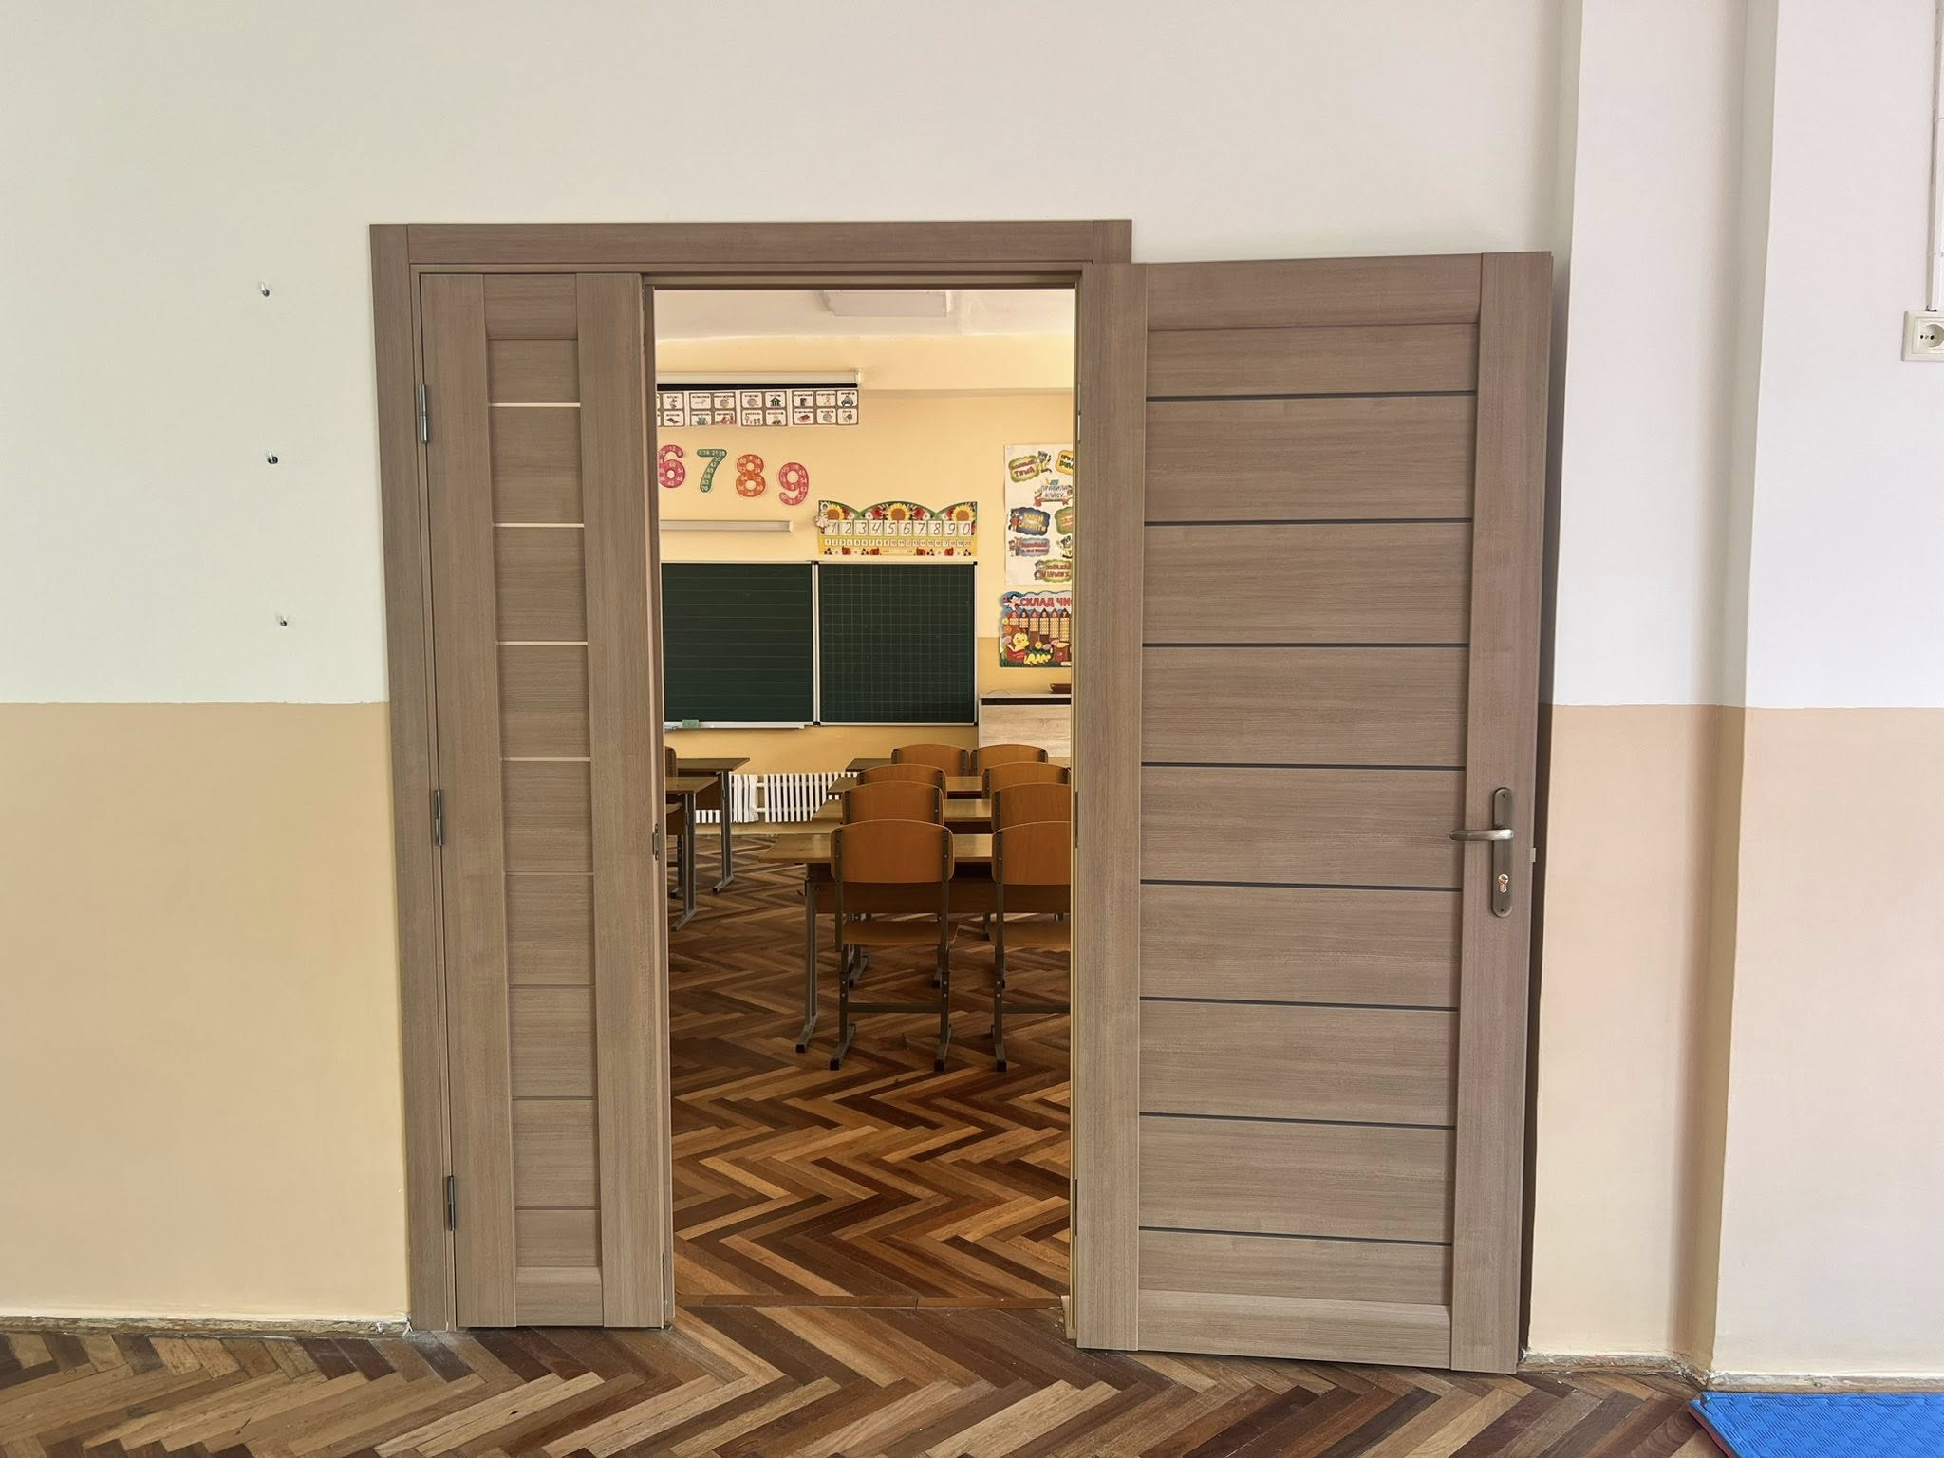
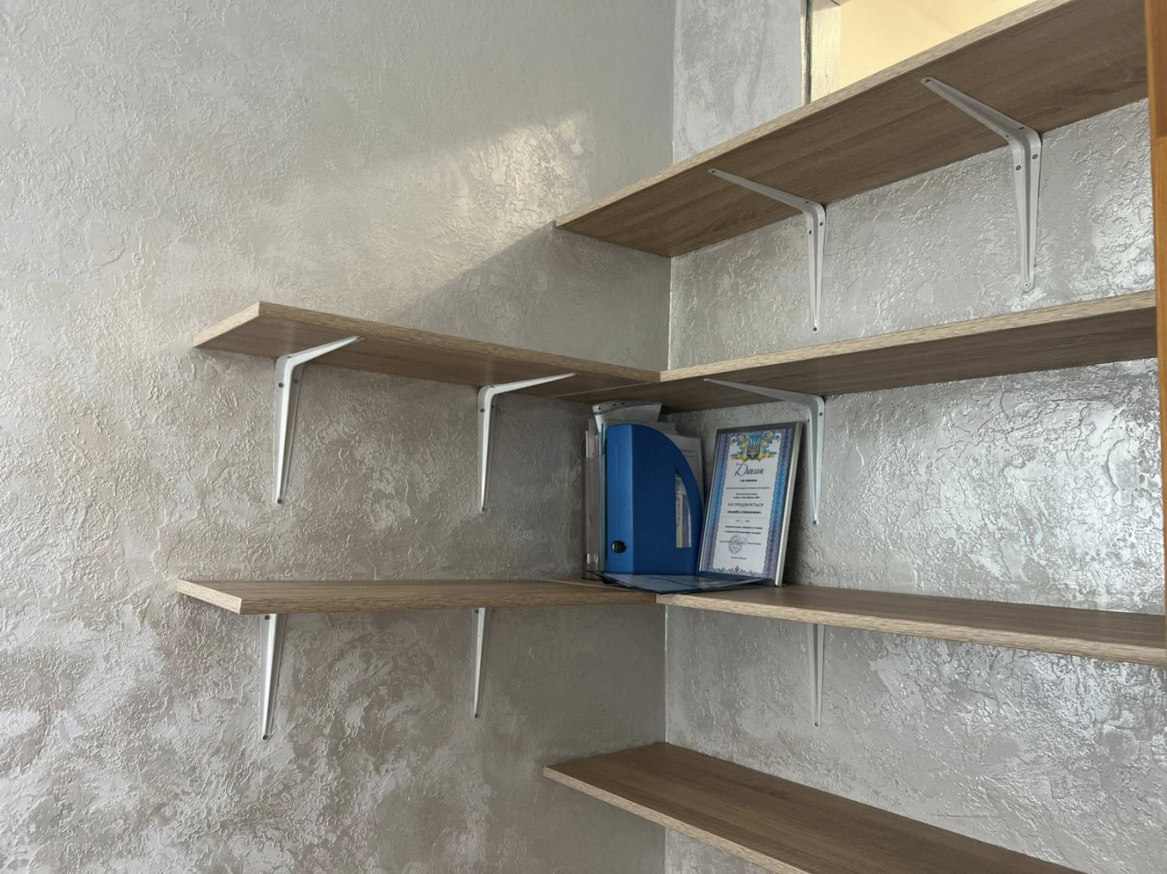
Підготовка кабінетів до 2025-2026 н.р.

Slide 13

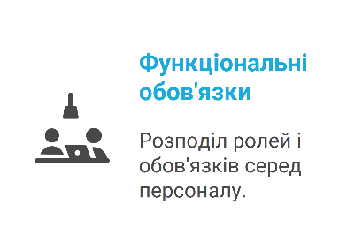
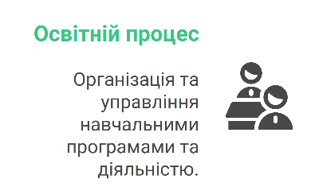
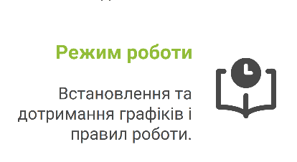
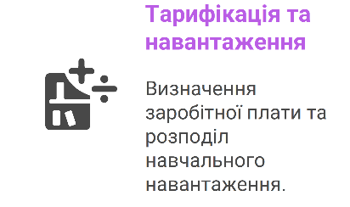
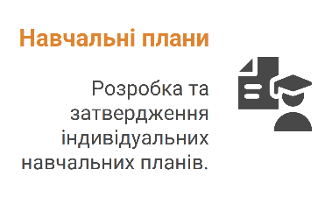

Slide 14
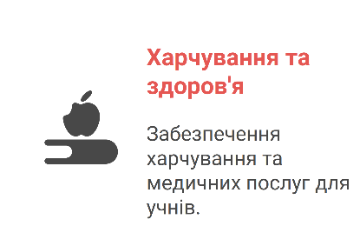
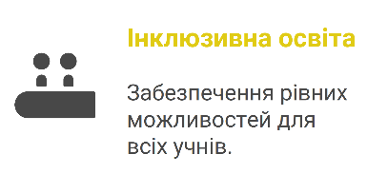
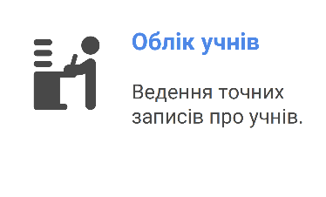
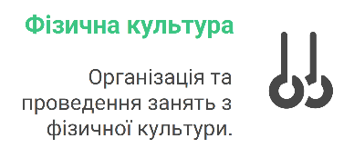
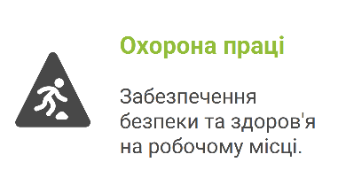
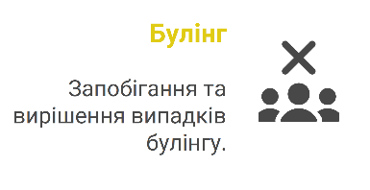

Slide 15


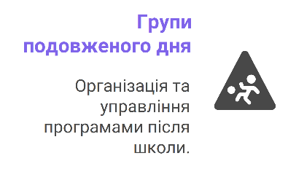



Індивідуалізація навчання
Визначення рівня підтримки учнів.
Школа повного дня
Організація роботи. Програмами і розвиток.
Домашні задання
Обсяг та індивідуальний підхід із врахуванням ШПД
Співпраця з батьками
Індивідуальні та групові батьківські збори. Волонтерство. Спільні проекти.
Оцінювання
Формувальне оцінювання.
Портфоліо.

Slide 16
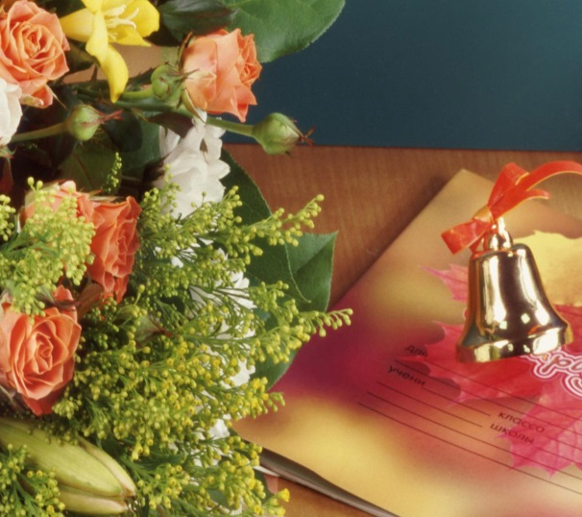
Структура 2025-2026 навчального року
📚Навчальні заняття організовуються за семестровою системою: 🔹I семестр - з 1 вересня по 23 грудня; 🔹II семестр - з 12 січня по 5 червня.
🌞Канікули впродовж навчального року:
- осінні - з 27.10 по 31.10.2025р./5 днів/
- зимові - з 24.12.2025р. по 11.01.2026 р./19 днів/
- весняні - з 23 по 27 березня 2026 р./5 днів/
- великодні канікули – 10 та 13 квітня 2026р./2 дні/

Slide 17


РЕЖИМ РОБОТИ ШКОЛИ
Ранкова зустріч для 1- х класів 8.30. – 8.55
Хвилина мовчання
Ранкова зустріч для 2-4- х класів 8.30. – 8.55
Хвилина мовчання
Для 1-х класів
1 урок - 9.00-9.35
2 урок - 9.55-10.30
Велика перерва - 10.30 -11.05
3 урок - 11.05 -11.40
4 урок – 12.00 -12.35
5 урок – 12.55 -13.30
Для 2-4- х класів
1 урок - 9.00-9.40
2 урок - 9.55-10.35
Велика перерва - 10.35 -11.05
3 урок - 11.05-11.45
4 урок – 12.00 -12.40
5 урок – 12.55 -13.35
6 урок - 13-50 - 14.30
ШПД з 8.30-15.30
ШПД з 8.30-15.30

Slide 18
Режим роботи у «Школі повного дня» на базі 1-4 х класів
8.30 - 8.55 | Визначення емоційного настрою. Ранкова зустріч Тихе читання.
10.30-11.05 | Прогулянка
9.00-13.30 | Навчальні заняття згідно розкладу
13.30 15.20 | Екскурсійна/пізнавальна діяльність. Навчання в довкіллі. Тематична прогулянка Творча та дослідницька діяльність. Англійська мова. Тихе читання. Щоденні 3. Щоденні 5. Критичне мислення. Заняття з Lego / STEM освіта. Здорова постав/ Хореографія Театральне мистецтво/ Образотворче мистецтво
15.20-15.30 | Підсумок дня

Slide 19
Перший урок
Рекомендуємо провести перший урок для учнів на тему
«Яка музика в твоїй голові?».
📌Цей урок стане першим у циклі заходів з формування національної та громадянської ідентичності для школярів у 2025/2026 навчальному році та допоможе:
🔸зрозуміти, як музика та медіа впливають на настрій, мислення та світогляд;
🔸усвідомлено обирати, що споживають, підтримувати українське;
🔸розвивати критичне мислення, емоційний інтелект та сприяти інформаційній гігієні.

Slide 20

Тарифікація 2025-2026 н.р.

Slide 21
ніт
Класні керівники - в НІТі в розділі Бесіди, інструктажі створюють лише дві папки:
- ЖУРНАЛ реєстрації первинного, позапланового, цільового інструктажів здобувачів освіти з безпеки життєдіяльності (в якому будуть всі інструктажі в хронологічній послідовності)
- Бесіди

Slide 22
Інструктажі та бесіди в НІТі
вступний інструктаж (окремий розділ – класні керівники)-01.09
* первинний інструктаж
- на початку навчального року - класні керівники (02.09) Первинний інструктаж, ІНСТРУКЦІЯ №2 для проведення первинного інструктажу з безпеки життєдіяльності учнів у навчальних кабінетах та класних кімнатах, ІНСТРУКЦІЯ №3 з безпеки життєдіяльності учнів у приміщенні та на території школи під час освітнього процесу, ІНСТРУКЦІЯ № 4 з безпеки життєдіяльності учнів при проведенні масових заходів (дитячих свят, концертів, фестивалів, конкурсів, конференцій, ІНСТРУКЦІЯ № 8 з безпеки життєдіяльності учнів під час перебування у їдальні, ІНСТРУКЦІЯ № 9 з безпеки життєдіяльності учнів з правил пожежної безпеки в школі та перед канікулами - (24.10, 23.12, 20.03, 05.06) Первинний інструктаж, ІНСТРУКЦІЯ № 6 з безпеки життєдіяльності для учнів під час канікул, ІНСТРУКЦІЯ №7 з безпеки життєдіяльності для учнів під час перебування на водоймах
- на початку вивчення предмета (перша дата на сторінці предмета) – вчителі-предметники, ШПД, ГПД, гуртки, класні керівники на сторінці ЯДС та образотворчого мистецтва Первинний інструктаж, ІНСТРУКЦІЯ №2 для проведення первинного інструктажу з безпеки життєдіяльності учнів у навчальних кабінетах та класних кімнатах
* позаплановий інструктаж ( у випадку травми):
- класні керівники Позаплановий інструктаж, ІНСТРУКЦІЯ №3 з безпеки життєдіяльності учнів у приміщенні та на території школи під час освітнього процесу
- на сторінці предмету – вчителі-предметники Позаплановий інструктаж, ІНСТРУКЦІЯ №3 з безпеки життєдіяльності учнів у приміщенні та на території школи під час освітнього процесу
* цільовий інструктаж (перед екскурсіями – класні керівники) Цільовий інструктаж ІНСТРУКЦІЯ №10 з безпеки життєдіяльності учнів під час навчальних екскурсій, походів, туристично-краєзнавчих заходів,організованого відпочинку в лісі, прибережній зоні тощо, ІНСТРУКЦІЯ № 11 з безпеки життєдіяльності учнів під час групових поїздок, пішохідних екскурсій, пішохідного та дорожньо-транспортного руху учнів
* бесіди – класні керівники (всі бесіди в одному розділі) (тематика довільна);

Slide 23

Графік харчування(сніданки)
Графік харчування (сніданки) на 2025-2026 н.р. I корпус
1а, 1б - 9:10
1г, 1д - 9:30
2а, 2б - 9:50
2е, 3а - 10:10
3б, 4а - 10:30
4б, 4в - 10:50
4д - 11:10
Графік харчування (сніданки) на 2025-2026 н.р. II корпус
1в, 1е - 9:10
2в, 2г - 9:30
2д, 3в- 9:50
3г, 3д- 10:10
4г - 10:30

Slide 24
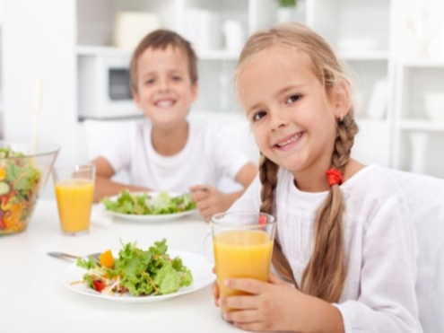
Графік харчування 2025-2026 н.р.
Сніданки
1в, 1е - 9:10
2в, 2г - 9:30
2д, 3в - 9:50
3г, 3д - 10:10
4г - 10:30
Обіди
1в, 1е - 12:30
2в, 2г - 12:50
2д, 3в - 13:10
3г, 3д - 13:30
4г - 13:50

Slide 25

Графік харчування(обіди)
Графік харчування (обіди) на 2024-2025 н.р. I корпус
1а, 1б - 12:30
1г, 1д - 12:50
2а, 2б - 13:10
2е, 3а - 13:30
3б, 4а - 13:50
4б, 4в - 14:10
4д - 14:30
Графік харчування (обіди) на 2024-2025 н.р. II корпус
1в, 1е - 12:30
2в, 2г - 12:50
2д, 3в - 13:10
3г, 3д - 13:30
4г - 13:50

Slide 26
Соціальний паспорт:
кожна категорія має бути обов’язково підтверджена(копія або фото документа)
батьки є учасниками ООС (АТО )
батьки брали/беруть участь у заходах, необхідних для забезпечення оборони України, захисту безпеки населення та інтересів держави у зв’язку з військовою агресією російської федерації проти України
з числа осіб, визначених у статтях 10 та 10(1) ЗУ "Про статус ветеранів війни, гарантії їх соціального захисту" (сім'ї загиблих(померлих), пропавших безвісти Захисників і Захисниць України)
інформувати у випадку змін

Slide 27
Функціональні обов`язки
Корпус №1
День тижня | Черговий вчитель | Адміністрація
Понеділок | Шпак Л.А. | Шот О.Б.
Вівторок | Оленюк У.В. Пігрух О.В. | Андрушко Л.М.
Середа | Коромець Г.С. | Секрет Г.А.
Четвер | Сольська С.М. Дуліба Р. | Кураш І.П.
П`ятниця | Пак Л.І. | Майорчак І.В.
Графік чергування вчителів на перерві
Корпус №2
День тижня | Черговий вчитель | Адміністрація
Понеділок | Нагорнюк М.І., | Шот О.Б.
Вівторок | Панчук Т.Б. | Андрушко Л.М.
Середа | Щигельська Л.Р. | Секрет Г.А.
Четвер | Каталах Н.В. Шенбор І.Я. | Кураш І.П.
П`ятниця | Кріль О.Я. | Майорчак І.В.

Slide 28
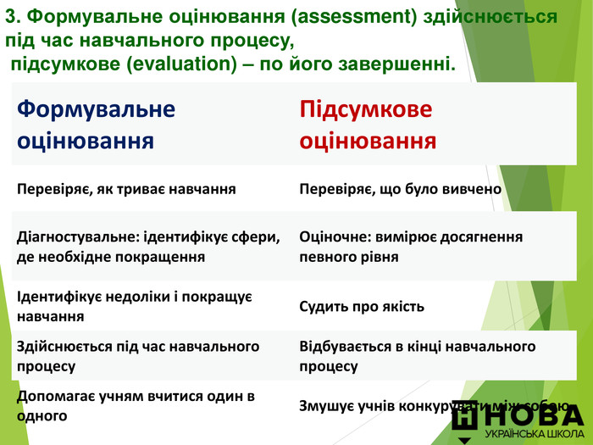
ОЦІНЮВАННЯ

Slide 29
Формувальне оцінювання
- відстеження особистісного розвитку учнів (спостереження за навчально-пізнавальною діяльністю)
- алгоритм (формулювання навчальних цілей, визначення критеріїв оцінювання, самооцінювання та взаємооцінювання, рефлексія(аналіз), корекція виконаної роботи)
- оцінювальні судження (прогрес учнів, поради щодо подолання утруднень, досягнутий результат)
- інформування батьків (індивідуальні зустрічі, у робочих зошитах, інші носії зворотнього зв’язку)
- тематичні діагностувальні роботи (усні, письмові, практичні, з використанням електронних ресурсів) – результат – оцінювальні судження

Slide 30
Рівні досягнень (3–4 класи)
🌟 Високий – самостійно, творчо виконує завдання
👍 Достатній – виконує правильно, іноді потребує допомоги
✏ Середній – працює з допомогою вчителя, робить помилки
🌱 Початковий – лише починає засвоювати матеріал

Slide 31
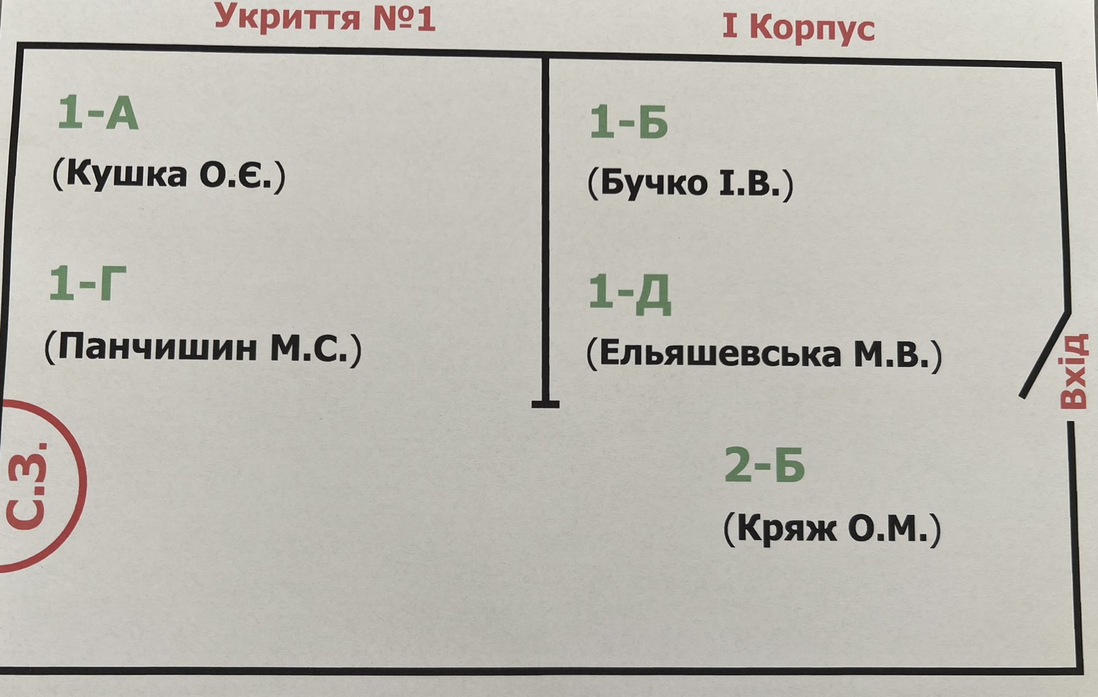
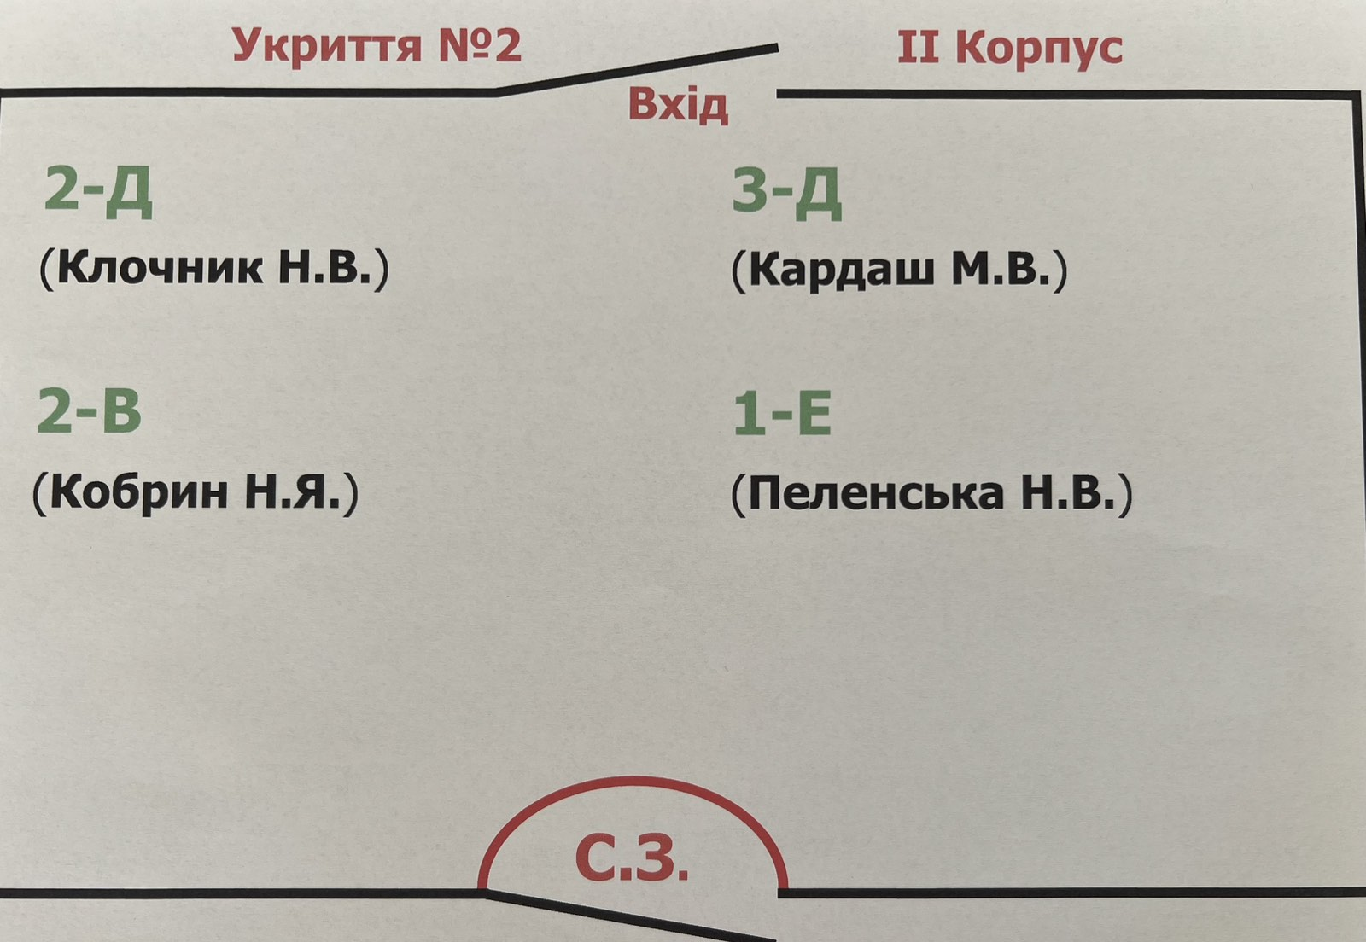
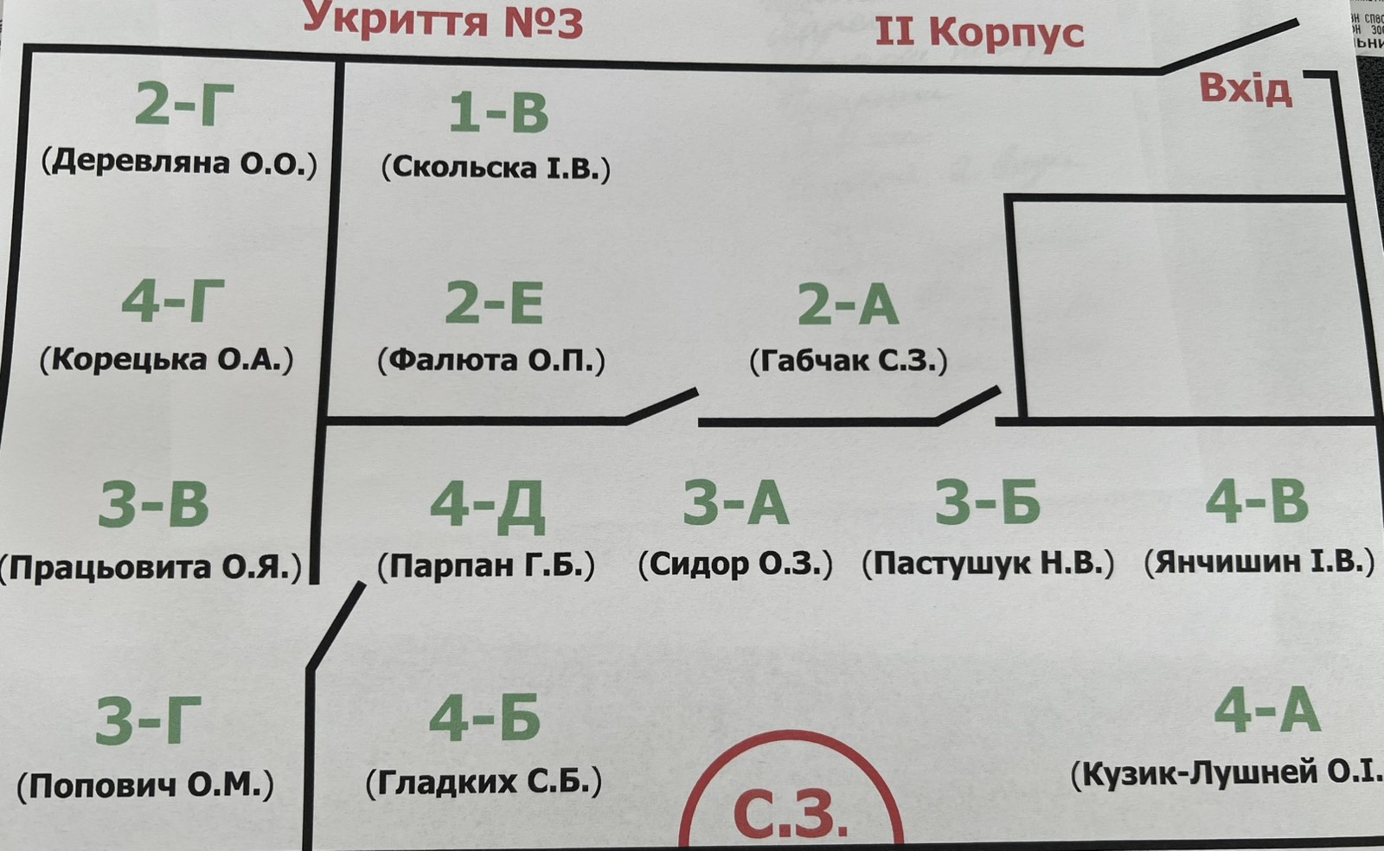
Розміщення в укритті

Slide 32
Помічники, які супроводжують класи в укриття
1-А асистент 3-А асистент
1-Б асистент 3-Б Оленюк У.В.
1-В асистент 3-В Пігрух О.В.
1- Г асистент 3-Г асистент
1-Д Шпак Л.А. 3-Д Когут О.О.
1-Е Кріль О.Я. 4-А асистент
2-А асистент 4-Б асистент
2-Б асистент 4-В Пак Л.М.
2-В асистент 4-Г Нагорнюк М.І.
2-Г асистент 4-Д асистент
2-Д асистент
2-Е асистент
Відповідальні в укритті:
1 укриття – Цісар О.І.
2 укриття – Панчук Т.Б.
3 укриття – Мацелюх О.С.

Slide 33
1вересня - «День знань» – 9.00
1 корпус
Збір першокласників на алеї , яка веде до внутрішнього дворика перед актовою залою о 8.45.
Урочистий захід до школи о 9.00.
(від класу мати 4 рушники, табличку з назвою класу)
2 корпус
Збір першокласників на алеї , яка перед вікнами Наталі Кобрин о 8.45.
Урочистий захід до школи о 9.00.
(від класу мати 5 рушників, табличку з назвою класу)
Для учнів 2-4 класів навчання розпочнеться о 8.30

Slide 34
Локації на «День знань» 1 вересня
І корпус
Локація Люби Шпак
(фотографує Галя Коромець)
Локація Леся Цісар, Тереса Панчук
(фотографує Лариса Пак)
Фотозона корпус І
(фотографує Ліля Щигельська)
Вхід першокласників І корпус фотографує Оля Когут
ІІ корпус
Локація Олега Пігруха
(фотографує Мар’яна Нагорнюк)
Локація Олі Кріль
(фотографує Іра Шенбор )
Вхід першокласників ІІ корпус (фотографує Уляна Оленюк)

Slide 35


Slide 36
Увага! Обов’язково!
Кожного ранку о 9.00 вшановуємо пам’ять тих, хто загинув унаслідок нападу російської федерації на Україну
Кожного понеділка піднімаємо прапор біля І корпусу.
Починаємо з 2-А. Кожного тижня посуваємось на 1 букву
(2-Б, 2-В……).
Озвучення Паламарчук З.І.

Slide 37


РОБОТА В ГРУПАХ
Прочитайте інструкцію та виконайте завдання:
Привітайтеся з колегами, яких давно не бачили.
Зробіть спільне фото/селфі біля банера або на іншій локації, яка вам до вподоби.
Поспілкуйтеся за кавою;
Опрацюйте розділ плану роботи школи.
Оберіть спікера для представлення роботи групи і поверніться до зали.
6. Візьміть маркери і наліпки, напишіть свої побажання, прикріпіть на фліпчарт.

Slide 38

Поділ на групи (Час 30 хв)
Вчителі 1-2 кл., Каталах Н.В., Сольська С.М.– в класі 2-Е кл.
Фалюти О.П. (Педагогічні кадри) Кураш І.П.
3-4 класи,., Коромець Г.С., Щигельська Л.Р., Сорока В.І.– в 3-А кл.
Сидор О.З. (Управлінські процеси) Андрушко Л.М.
Вчителі англ.мови, фізичного виховання та музичного мистецтва, керівник гуртка– в 1-А кл. Кушка О.Є. (Оцінюванння) Майорчак І.В.
Асистенти вчителів та вихователі ГПД – в 4-В кл. Янчишин І.В. (Освітнє середовище) Шот О.Б.

